Slide 1
O PROGRAMA ESPACIAL BRASILEIRO
E O APROVEITAMENTO COMERCIAL DA BASE DE ALCÂNTARA

Slide 2
PERGUNTAS NORTEADORAS
Qual a relação entre desenvolvimento tecnológico e Defesa Nacional?
Como o Brasil tem atuado para alcançar desenvolvimento tecnológico e uma indústria de Defesa competitiva?
Qual a importância do desenvolvimento tecnológico para a soberania brasileira?

Slide 3
ROTEIRO
        CRIAÇÃO DO CTA
          Criação dos institutos do DCTA e do INPE
          Criação da EMBRAER
          Programas militares
        PROGRAMA ESPACIAL BRASILEIRO – PEB
          Nascimento
          MECB
          Realizações
          Situação Atual
          Análise SWOT
        PROPOSTAS DE SOLUÇÃO
          Governança
          Atualização do PNAE
          Projeto Mobilizador
          RH
          Plano de Marketing
          ACS
          Quilombola
          AST

Slide 4
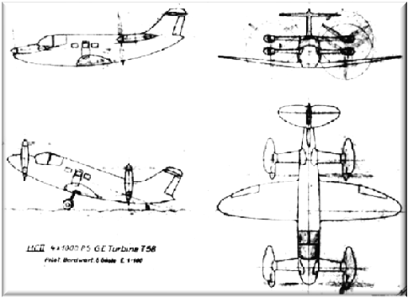
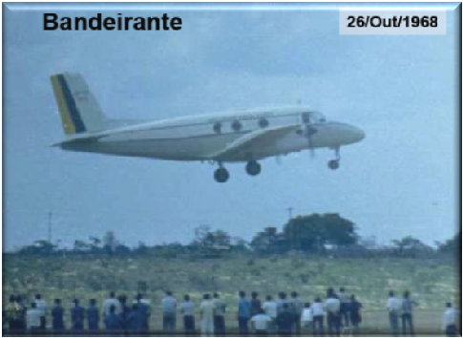
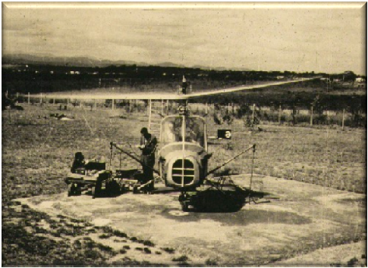
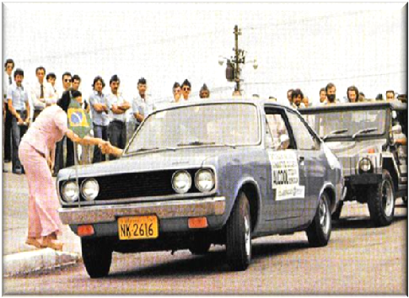
CRIAÇÃO DO CTA
          Criação dos Institutos do CTA, do INPE, do IAE, do INPE, da EMBRAER e dos Programas Militares
O Instituto Tecnológico de Aeronáutica – ITA teve por objetivo a formação de engenheiros no modelo do Massachusetts Institute of Technology - MIT. Contava com professores de renome, brasileiros e estrangeiros e laboratórios de alto nível.
Trabalhos de Graduação: projeto e construção de aeronaves
O Instituto de Pesquisa e Desenvolvimento - IPD teve por objetivo a realização de pesquisas e desenvolvimento em aeronáutica, eletrônica, materiais, sistemas e equipamentos especiais para aviação. Foi no IPD que surgiu o projeto do avião Bandeirante que, em 1969, permitiu a criação da Embraer. Contava, desde 1954, com engenheiros formados pelo ITA (obs: Contribuição Alemã – Prof. Heinrich Focke e outros, nas áreas: Convertiplano, Helicóptero, Pulso-Jato e “Ram Jet”).
CONVERTIPLANO
BANDEIRANTE
BEIJA-FLOR
CARRO A ÀLCOOL

Slide 5
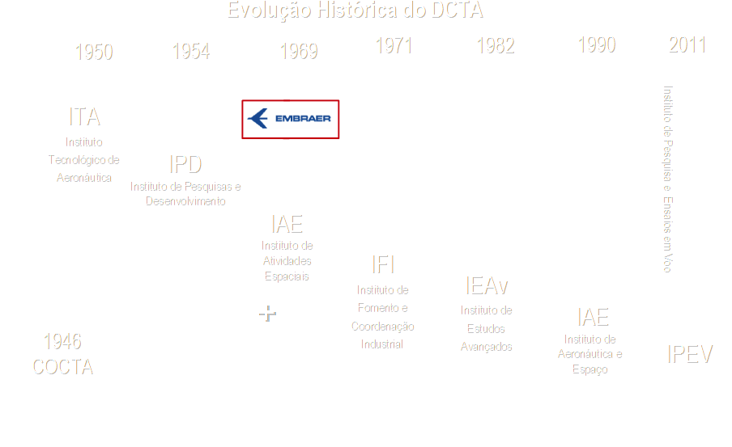
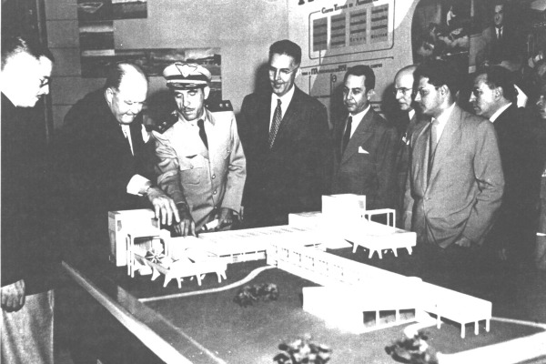
CRIAÇÃO DO CTA
  MODELO BRASILEIRO SOB LIDERANÇA DO MARECHAL DO AR CASIMIRO MONTENEGRO FILHO

Slide 6
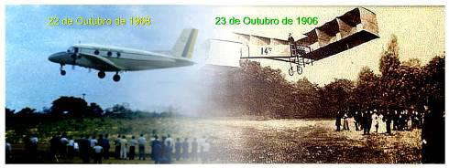
CRIAÇÃO DO CTA
          Criação dos Institutos do CTA, da EMBRAER, do INPE e dos Programas Militares
O IPD demonstrou cedo capacitação tecnológica para projetar, desenvolver e ensaiar uma aeronave, através da validação do Projeto IPD-6504 – Bandeirante, bem como criou a competência de certificação de aeronaves (reconhecida pelos EUA por meio de acordo bilateral).
Houve então a decisão de tornar o Bandeirante um produto, o que exigiu a criação de uma indústria – Empresa Brasileira de Aeronáutica S.A. – Embraer.
Efetivou-se, então, fato pioneiro na história da indústria nacional:
- transferência para a EMBRAER da tecnologia adquirida pelo IPD no desenvolvimento de projetos de aviões; e
- cessão de toda a equipe de técnicos, pessoal de administração e da quase totalidade do acervo da Divisão de Aeronaves e parcelas menores de outras Divisões do IPD.
Resultado: A Embraer nasceu com imediata capacitação técnica e organizacional, fato que lhe permitiu assumir, de pronto, destaque como organização produtiva e pudesse, rapidamente, tornar-se o centro de consolidação no desenvolvimento da indústria aeronáutica nacional.

Slide 7
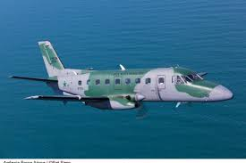
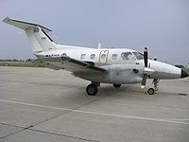
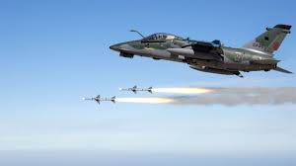
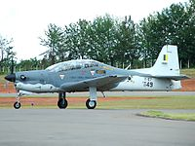
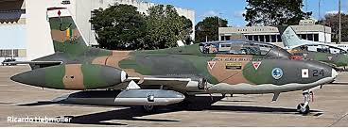
CRIAÇÃO DO CTA
          Criação dos Institutos do CTA, da EMBRAER, do INPE, do IAE e dos Programas Militares
AERONAVE EMB 110 - BANDEIRANTE (88 - 112): inicialmente era um simples cargueiro leve, mas acabou sendo aproveitado pela EMBRAER pela capacidade e versões que a plataforma permitia. A EMBRAER cresceu e se desenvolveu para suprir inicialmente as necessidades da FAB.
AERONAVE EMB 121 - XINGU (08): Transporte executivo.
AERONAVE AT 26 - XAVANTE (166): Fabricada sob licença da Itália. Capacitou a Embraer na produção de aeronaves à jato e na organização de linha de montagem.
TUCANO (109): Para instrução aérea básica e ataque leve.
BANDEIRANTE
XINGU
XAVANTE
AMX
TUCANO

Slide 8
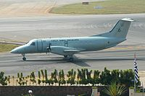
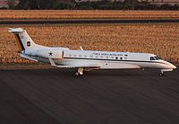
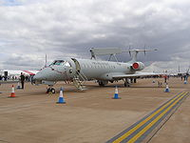
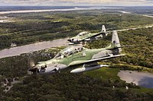
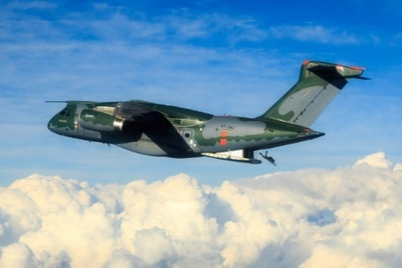
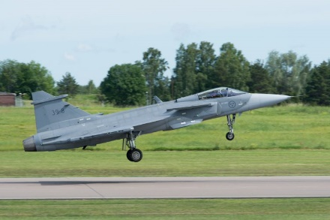
CRIAÇÃO DO CTA
          Criação dos Institutos do CTA, da EMBRAER, do INPE, do IAE e dos Programas Militares
EMB 120 – BRASÍLIA (17): Aeronave de transporte.
ERJ 145 – (11): Transporte de passageiros.
EMB 145 – AEW&C (08): Alarme aéreo antecipado e sensoriamento.
ALX - SUPER TUCANO (99): Aeronave de ataque.
EMB KC 390 (28): Transporte e reabastecimento em voo. É o maior avião militar já desenvolvido e fabricado no Brasil.
SAAB JAS 39 – GRIPEN (36): -A escolha da aeronave de caça sueca permitirá transferência de tecnologia para a EMBRAER, o que incrementará a capacidade técnica e operacional da indústria brasileira para o mercado de defesa.
BRASÍLIA
EMB 145
AEW&C
SUPER TUCANO
KC 390
GRIPEN

Slide 9

RELAÇÃO ENTRE O SETOR AERONÁUTICO
E O SETOR ESPACIAL NO BRASIL

Slide 10


PROGRAMA ESPACIAL BRASILEIRO - PEB
NASCIMENTO – MECB – REALIZAÇÕES – SITUAÇÃO ATUAL – ANÁLISE SWOT
O Brasil esteve entre os primeiros países que perceberam o potencial científico, tecnológico e político da atividade espacial.
Antes mesmo de a antiga União Soviética (URSS) inaugurar a Era Espacial com o Lançamento e 1957 do primeiro satélite artificial da Terra, o SPUTNIK I, o Brasil já se preparava para buscar um papel relevante no setor espacial.
Nosso marco inicial foi a criação, em 1945, do Centro Técnico da Aeronáutica (CTA), que forjou a capacitação nacional necessária para que o Brasil pudesse acompanhar os desenvolvimentos da ciência e da tecnologia, inclusive na nova área espacial, surgida nos anos 50.

Slide 11
PROGRAMA ESPACIAL BRASILEIRO - PEB
NASCIMENTO – MECB – SITUAÇÃO ATUAL – REALIZAÇÕES – ANÁLISE SWOT
GOCNAE
CNAE
GETEPE
CLBI
IAE
COBAE
INPE
MECB
CLA
AEB
PNAE
PNAE
PNAE
END
PNAE
Nova
Governança
PESE
1961
1963
1964
1965
1969
1970
1971
1983
1994
1996
2005
2008
2017
1979
1998
2012
GOCNAE – Grupo de Organização da Comissão Nacional de Atividades Espaciais | COBAE – Comissão Brasileira de Atividades Espaciais
CNAE – Comissão Nacional de Atividades Espaciais | PESE – Programa Estratégico de Sistemas Espaciais
GETEPE – Grupo Executivo e de Trabalho e Estudos de Projetos Espaciais | MECB – Missão Espacial Completa Brasileira
CLBI – Centro de Lançamento da Barreira do Inferno | PNAE – Programa Nacional de Atividades Espaciais
CLA – Centro de Lançamento de Alcântara | IAE – Instituto de Aeronáutica e Espaço
INPE – Instituto Nacional de Pesquisas Espaciais

Slide 12
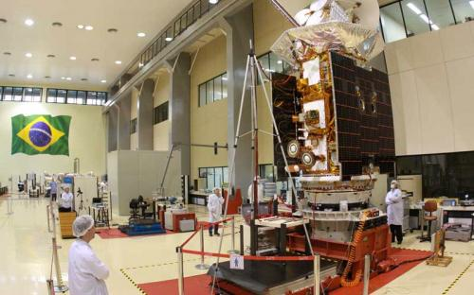
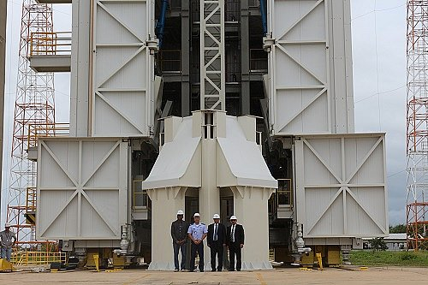
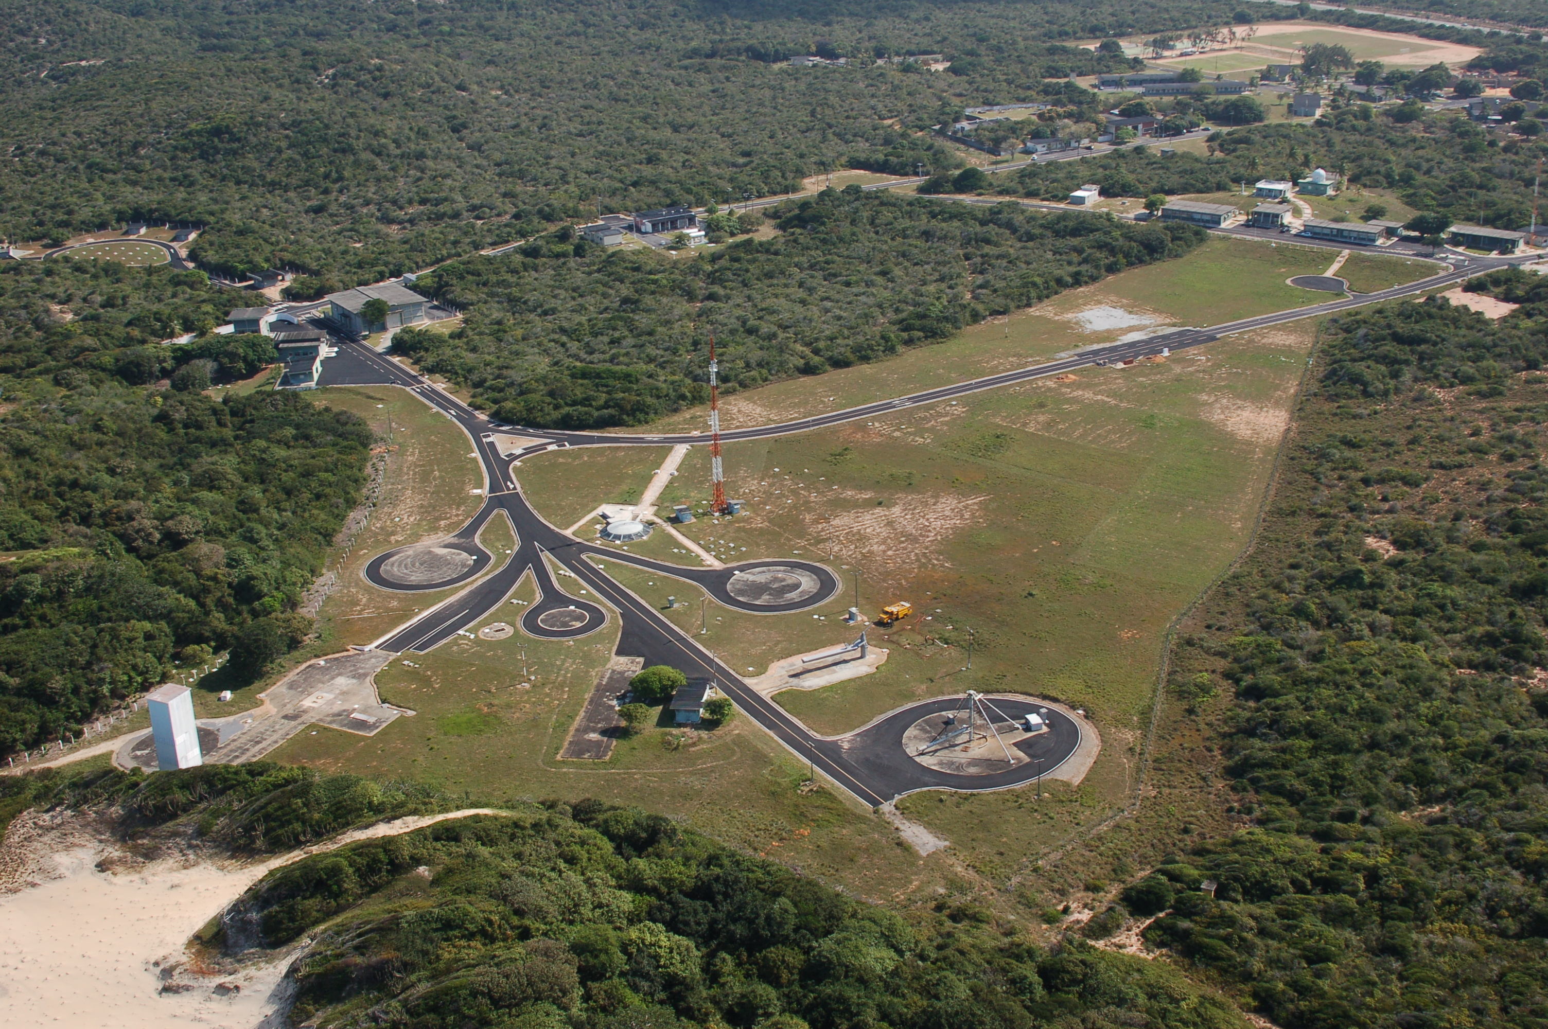
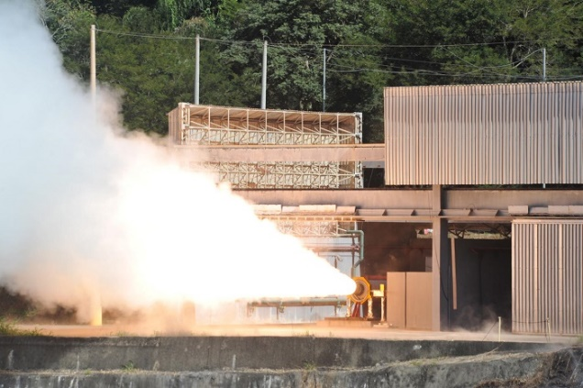
PROGRAMA ESPACIAL BRASILEIRO - PEB
NASCIMENTO – MECB – SITUAÇÃO ATUAL – REALIZAÇÕES –– ANÁLISE SWOT
Criação do INPE como Grupo de Organização da Comissão Nacional de Atividades Espaciais) – 1961
Construção de dois centros de lançamento – CLBI (Natal/RN ) e CLA (Alcântara/MA) – 1965 e 1983
Criação do Instituto de Aeronáutica e Espaço – IAE – 1969
Lançamento do 1º satélite brasileiro lançado ao espaço (SCD 1 - INPI) – 1993
Lançamento de quatro satélites ópticos em parceria com a China (CBERS) – 1999, 2003, 2013 e 2014
INPE
CLA
CLBI
IAE

Slide 13
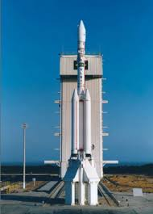

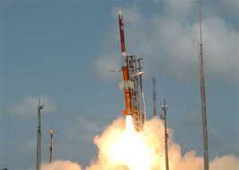
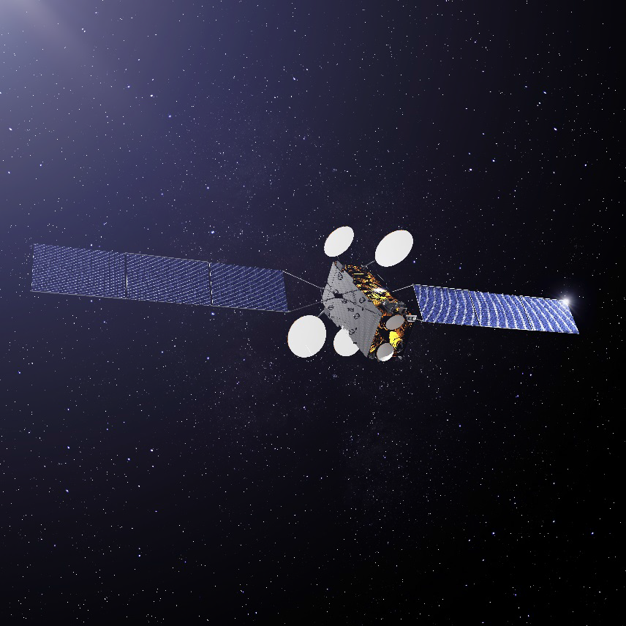
PROGRAMA ESPACIAL BRASILEIRO - PEB
NASCIMENTO – MECB – SITUAÇÃO ATUAL – REALIZAÇÕES –– ANÁLISE SWOT
Criação da Agência Espacial Brasileira (AEB) – 1994
Realização de dois testes do Veículo Lançador de Satélites – (VLS) – 1997, 1999
Acidente com o terceiro protótipo do VLS – 2003
Lançamento de 25 veículos suborbitais nacionais (VSB-30) – 2004 – 2017
Lançamento do 1º Satélite Geoestacionário de Defesa e Comunicações Estratégicas – 2017
AEB
VLS
VSB-30
SGDC 1

Slide 14
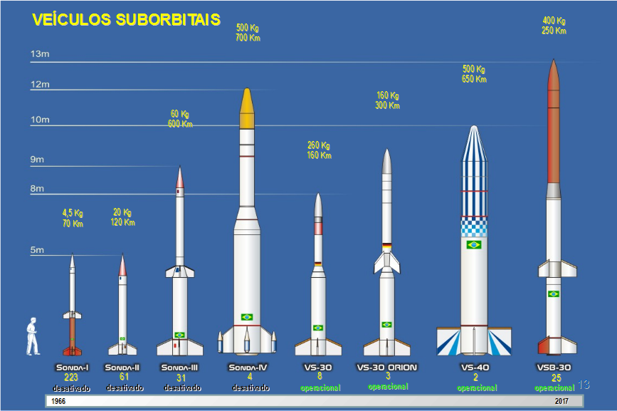
PROGRAMA ESPACIAL BRASILEIRO - PEB

Slide 15
PROGRAMA ESPACIAL BRASILEIRO - PEB
NASCIMENTO – MECB – REALIZAÇÕES – SITUAÇÃO ATUAL – ANÁLISE SWOT
O Brasil já detém alguma competência no setor espacial e possui um programa com realizações importantes, entretanto, é forçoso reconhecer que os resultados alcançados estão muito aquém das potencialidades e das necessidades do País.
Dentre os vários FATORES IDENTIFICADOS, contribui de forma mais impactante para esse cenário o BAIXO POSICIONAMENTO ESTRATÉGICO DO PROGRAMA ESPACIAL BRASILEIRO, QUE NÃO É LEVADO À ATENÇÃO DA MAIS ALTA ESFERA DO PODER EXECUTIVO FEDERAL, E AS SUAS DEFICIÊNCIAS DE GOVERNANÇA E GESTÃO que propiciam o surgimento de iniciativas as quais, embora necessárias e relevantes, não estão harmonizadas em um programa nacional coeso.

Slide 16
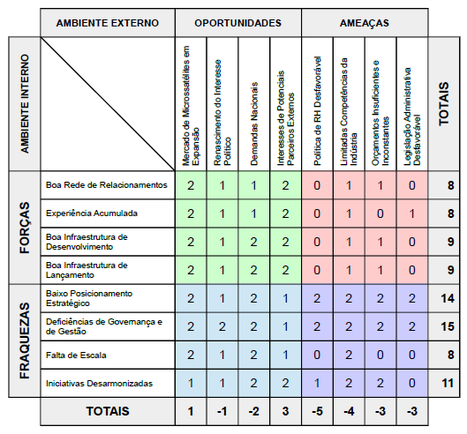
PROGRAMA ESPACIAL BRASILEIRO - PEB
NASCIMENTO – MECB - REALIZAÇÕES – SITUAÇÃO ATUAL – ANÁLISE SWOT
PONTOS FORTES
  Boa Rede de Relacionamentos
  Experiência Acumulada
  Boa Infraestrutura de Desenvolvimento
  Boa Infraestrutura de Lançamento
PONTOS FRACOS
  Baixo Posicionamento Estratégico
  Deficiências de Governança
  Falta de Escala
  Iniciativas Desarmonizadas

Slide 17
PROGRAMA ESPACIAL BRASILEIRO - PEB
NASCIMENTO – MECB – REALIZAÇÕES – SITUAÇÃO ATUAL – ANÁLISE SWOT
OPORTUNIDADES
  Mercado de Microssatélites em Expansão
  Renascimento do Interesse Político
  Demandas Nacionais
  Interesses de Potenciais Parceiros Externos
AMEAÇAS
  Política de Recursos Humanos Desfavorável
  Limitadas Competências da Indústria
  Orçamentos Insuficientes e Inconstantes
  Legislação Administrativa Desfavorável

Slide 18






PROGRAMA ESPACIAL BRASILEIRO - PEB
NASCIMENTO – MECB – REALIZAÇÕES – SITUAÇÃO ATUAL – ANÁLISE SWOT
PAÍS | ORÇAMENTO PROGRAMA ESPACIAL (Bilhões US$) | % PIB
EUA | 40,0 | 0,21
RÚSSIA | 3,0 | 0,15
CHINA | 3,0 | 0,03
ÍNDIA | 1,2 | 0,06
ARGENTINA | 1,2 | 0,20
BRASIL | 0,1 | 0,006
Fonte: Futron 2014.

Slide 19

COMO SUPERAR OS OBSTÁCULOS APRESENTADOS

Slide 20
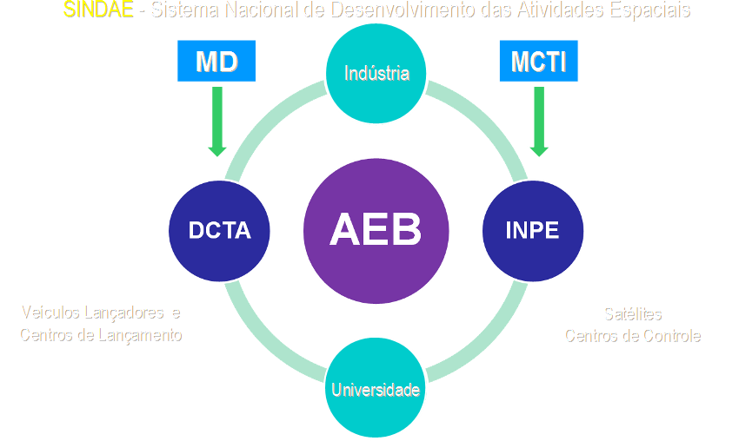
PROPOSTA DE SOLUÇÃO

Slide 21
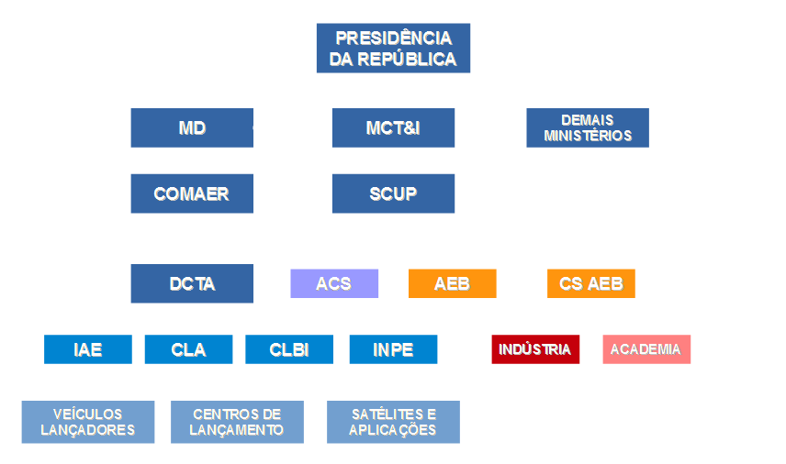
PROPOSTA DE SOLUÇÃO

Slide 22
PROPOSTA DE SOLUÇÃO
REVISÃO DA LEGISLAÇÃO
  Baixo Posicionamento Estratégico / Deficiências de Governança
  Projeto de Lei
  Adequar a governança das atividades espaciais, propondo a criação, no âmbito da Presidência da República, do Conselho Nacional do Espaço (CNE) e do Comitê Executivo do Espaço (CEE).
  Alterar a Lei nº 8.854/94, vinculando a AEB à Casa Civil da Presidência da República e reorganizando seu Quadro de Pessoal.
  Porque Casa Civil?
  Pela capacidade de articulação com outros Ministérios e órgãos da Administração;
  Pela possibilidade de levar o PEB à atenção da Presidência da República.
  Por não caracterizar uma “militarização” do PEB.

Slide 23
PROPOSTA DE SOLUÇÃO
  Baixo Posicionamento Estratégico / Deficiências de Governança
  Projeto de Decreto
  Conselho Nacional do Espaço (CNE) => Prover diretrizes estratégicas para o PEB
  Membros Efetivos CNE
    Ministro Chefe da Casa Civil da PR (CC PR), que o presidirá
    Ministro da Ciência, Tecnologia, Inovações e Comunicações (MCTIC)
    Ministro da Defesa (MD)
    Ministro do Planejamento, Desenvolvimento e Gestão (MP)
  Membros Consultivos do CNE
    Presidente da AEB
    Diretor do INPE
    Comandante da Aeronáutica
    Secretário-Geral do MRE
    Secretário Executivo do MMA
    Secretário Executivo do MAPA
    Secretário Executivo do MDIC

Slide 24
PROPOSTA DE SOLUÇÃO
  Baixo Posicionamento Estratégico / Deficiências de Governança
  Projeto de Decreto
  Comitê Executivo do Espaço (CEE) => Prover direcionamento tático para o PEB
  Membros Efetivos do CEE
    Presidente da AEB, que o presidirá
    Diretor do INPE (*)
    Representante do COMAER
    Representante do MCTIC
    Representante do EMCFA
    Representante do MRE
    Representante do MP
    Representante da Comunidade Científica (SBPC)
    Representante do Setor Industrial (AIAB)
    NOTA: (*) Todos ocupantes de cargos da classe II, da tabela B, do Anexo III, do Decreto 71.733/1973, exceto o suplente do Dir. do INPE, que será DAS 4.

Slide 25
PROPOSTA DE SOLUÇÃO
ATUALIZAÇÃO DO PNAE
UM DOS PRINCIPAIS PROBLEMAS DO SETOR ESPACIAL É A DISPERSÃO DE INICIATIVAS, TANTO PELOS EXECUTORES COMO PELOS DEMANDADORES, ASSIM COMO A FALTA DE ESCALA QUE ESTIMULE O ENGAJAMENTO DA INDÚSTRIA.
É NECESSÁRIO HARMONIZAR O PROGRAMA NACIONAL DE ATIVIDADES ESPACIAIS – PNAE, INTEGRANDO AS DIVERSAS INICIATIVAS, INCLUSIVE O PROGRAMA ESTRATÉGICO DE SISTEMAS ESPACIAIS - PESE PARA SE ATINGIR A SINERGIA NECESSÁRIA PARA IMPULSIONAR AS ATIVIDADES ESPACIAIS NO BRASIL, COM FOCO NA DEFINIÇÃO DE OBJETIVOS ESTRATÉGICOS.
BUSCA-SE COM ESTA PROPOSTA CONSOLIDAR O PNAE, INCORPORANDO AS NECESSIDADES DA DEFESA, CRIANDO ESCALA E PREVISIBILIDADE PARA A INDÚSTRIA.

Slide 26
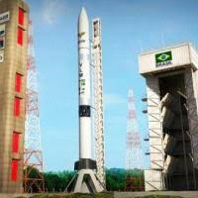

PROPOSTA DE SOLUÇÃO
PROJETO MOBILIZADOR
O Projeto Mobilizador tem por objetivo demonstrar capacidade brasileira de domínio do ciclo completo de emprego de sistemas espaciais. Para isso, planeja-se efetuar o lançamento de um satélite nacional, com um veículo lançador nacional, a partir de um centro de lançamento situado no Brasil – REPRESENTARIA PARA O PROGRAMA ESPACIAL O QUE O BANDEIRANTE FOI PARA A O SETOR AERONÁUTICO.
O VLM-1 será o veículo base para o cumprimento da Missão Mobilizadora. Composto por dois motores S50 e um S44 modificado, ele possui desempenho para cumprir a missão de colocar em órbita equatorial satélites de até 30 kg a 300 km de altitude, a partir do CLA.

Slide 27
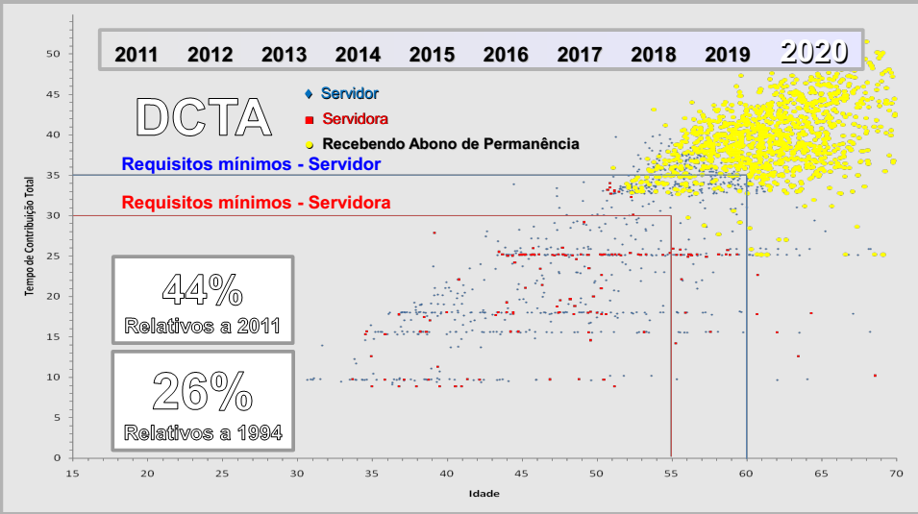
PROPOSTA DE SOLUÇÃO
RECURSOS HUMANOS
SITUAÇÃO CRÍTICA DE FALTA DE PESSOAL ESPECIALIZADO EM C&T. O CONTINGENTE EXISTENTE ATUALMENTE É, APROXIMADAMENTE, A METADE DO QUE EXISTIA NA DÉCADA DE 1980.
NO ATUAL PLANO DE CARREIRAS DE C&T - PCC&T DO COMANDO DA AERONÁUTICA POR EXEMPLO, OS CARGOS VAGOS REPRESENTAM 57% DA LOTAÇÃO E 20% DOS SERVIDORES ENCONTRAM-SE EM CONDIÇÕES DE APOSENTADORIA IMEDIATA (ABONO DE PERMANÊNCIA). TAL FATO TRAZ GRAVE PREJUÍZO PARA A PRESERVAÇÃO DAS COMPETÊNCIAS ALCANÇADAS.
É URGENTE A DEMANDA POR NOVO CONCURSO PARA AS
CARREIRAS DE C&T.

Slide 28
PROPOSTA DE SOLUÇÃO
PLANO DE MARKETING
AS ATIVIDADES ESPACIAIS AINDA NÃO SÃO PERCEBIDAS DE FORMA AMPLA PELA SOCIEDADE, EMBORA ESTEJAM MUITO PRESENTES NO SEU DIA A DIA:
(TELEFONIA, TV, WHATSAPP, WAZE, AGRICULTURA DE PRECISÃO ETC).
PARA COLOCAR OS SEGMENTOS DE INTERESSE (STAKEHOLDERS) NO CENTRO DAS DISCUSSÕES SOBRE UMA GAMA MAIOR DE TEMAS NA ÁREA DE CT&I, É NECESSÁRIO DESENVOLVER E CONSOLIDAR UMA CULTURA CIENTÍFICA QUE OS INCLUA, DE FORMA CONSISTENTE E EFETIVA, NO PROCESSO.
UM PLANO DE VALORIZAÇÃO E DIVULGAÇÃO DAS ATIVIDADES ESPACIAIS NO BRASIL É URGENTE PARA O SUCESSO DESSA TAREFA.

Slide 29
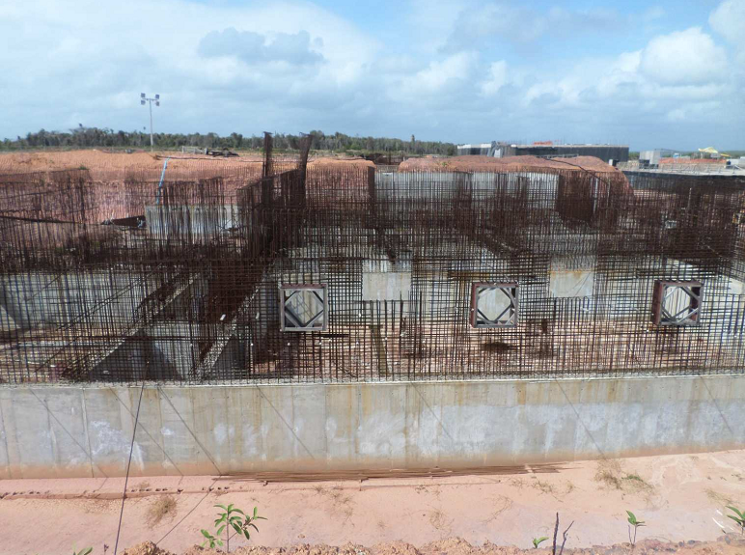
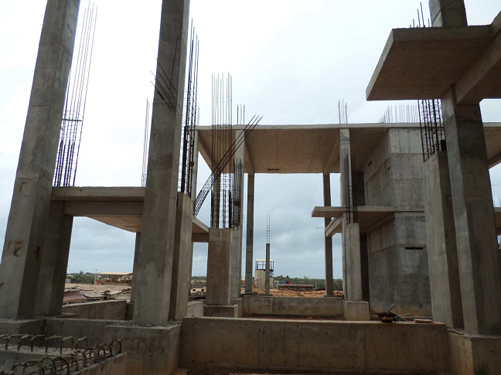
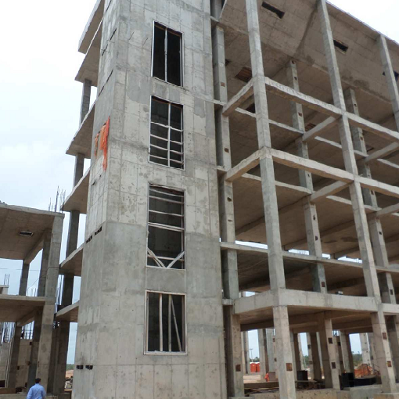
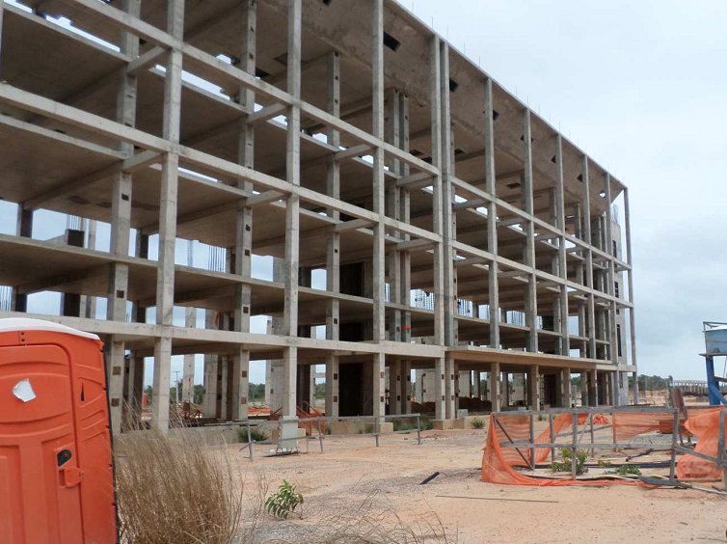
PROPOSTA DE SOLUÇÃO
LIQUIDAÇÃO DA EMPRESA ACS
24/07/2015 - O DECRETO Nº 8.494 TORNOU PÚBLICA A DENÚNCIA, PELA REPÚBLICA FEDERATIVA DO BRASIL, DO TRATADO ENTRE A REPÚBLICA FEDERATIVA DO BRASIL E A UCRÂNIA SOBRE COOPERAÇÃO DE LONGO PRAZO NA UTILIZAÇÃO DO VEÍCULO DE LANÇAMENTOS CYCLONE-4 NO CENTRO DE LANÇAMENTO DE ALCÂNTARA.
IMPACTO PARA O PROGRAMA ESPCAIAL BRASILEIRO
NECESSIDADE DE LIQUIDAÇÃO DA EMPRESA BINACIONAL ALCÂNTARA CYCLONE SPACE – ACS E DEVOLUÇÃO DA ÁREA E DA INFRAESTRUTURA DA EMPRESA EXISTENTE NO CLA. SEM ISSO, NÃO É POSSÍVEL PROMOVER NOVA DESTINAÇÃO AO SÍTIO EXISTENTE EM ALCÂNTARA/MA.

Slide 30
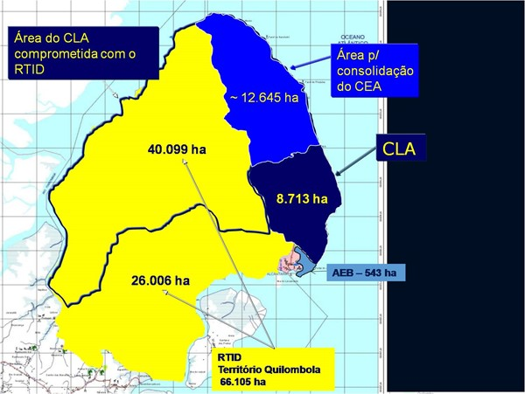
PROPOSTA DE SOLUÇÃO
QUESTÃO PATRIMONIAL DO CENTRO ESPACIAL DE ALCÂNTARA - CEA
PARA A CONSOLIDAÇÃO DO PROJETO ORIGINAL DO CENTRO ESPACIAL DE ALCÂNTARA - CEA, ESTABELECIDO NA DÉCADA DE 1980, EXISTE A NECESSIDADE DE CONCILIAÇÃO DE QUESTÕES FUNDIÁRIAS E PATRIMONIAIS COM OS DIREITOS CONSTITUCIONAIS DAS COMUNIDADES TRADICIONAIS, CUJA SOLUÇÃO É FUNDAMENTAL PARA O PLENO APROVEITAMENTO DAS POTENCIALIDADES DELINEADAS PARA O CEA, INCLUSIVE EM BENEFÍCIO DO DESENVOLVIMENTO LOCAL, COM ATRAÇÃO DE INVESTIMENTOS E CRIAÇÃO DE EMPREGOS DE ALTA QUALIFICAÇÃO PARA O ESTADO E O MUNICÍPIO.

Slide 31
PROPOSTA DE SOLUÇÃO
ACORDO DE SALVAGUARDAS TECNOLÓGICAS - AST
É NECESSÁRIO PARA O DESENVOLVIMENTO DE ATIVIDADES ESPACIAIS CONJUNTAS ENTRE PAÍSES
TRATA-SE DE PROTEÇÃO MÚTUA DE PROPRIEDADE INTELECTUAL
PARA QUE UM EQUIPAMENTO POSSA SER LANÇADO DE ALCÂNTARA, OS PROPRIETÁRIOS DE TECNOLOGIAS PRESENTES NO OBJETO ESPACIAL NECESSITAM DE GARANTIAS PARA QUE SUA TECNOLOGIA ESTEJA PROTEGIDA. ESSE É O PAPEL DO AST.
É PONTO DE PARTIDA PARA UM ACORDO ESPECÍFICO PARA EVENTUAIS PROJETOS DE COOPERAÇÃO EM LANÇAMENTOS A PARTIR DO CLA
O AST COM OS EUA FOI REVISADO E SUBMETIDO PELO MRE À ANÁLISE DO GOVERNO DOS EUA EM 02 DE JUN 2017
APÓS ASSINATURA PELO LADO AMERICACANO, O ACORDO SERÁ SUBMETIDO AO CONGRESSO NACIONAL

Slide 32
PERGUNTAS NORTEADORAS
Qual a relação entre desenvolvimento tecnológico e Defesa Nacional?
Como o Brasil tem atuado para alcançar desenvolvimento tecnológico e uma indústria de Defesa competitiva?
Qual a importância do desenvolvimento tecnológico para a soberania brasileira?

